Slide 1
Bevezetés a tanácsadásba
Elemzési módszerek
Ruzsa Csaba Roland

Slide 2
Tartalom
Elemzési módszerek a tanácsadási folyamatban
Külső környezetet elemző módszerek
Belső tényezőket vizsgáló módszerek

Slide 3
A tanácsadás célja
„… választ adni a versenypiaci kihívásokra, továbbá felkészülni a postai teljes liberalizációra”
„szembe kell nézni a jelentős kihívásokkal: versenytársak támadásaival a törvényi megszorítások és a liberalizációs folyamat közepette”
Hogyan?

Slide 4
Az elemzési módszer
Elemzési módszer a múlt és a jelen elemzésével jut el a jövő tervezéséig
Javaslat
Előrejelzés
Elemzés
Reaktív
Proaktív

Slide 5
Elemzések típusai
Pénzügyi elemzések
Cash flow, költség-haszon, fedezeti pont, mérlegelemzés, stb..
Rövidtáv
Hosszútáv
Soft elemzések
Mckinsey 7S, STEEPLE, 4P, stb…
A soft elemzési módszerek hasznos kiinduló alapot adhatnak, de önmagukban nem elegendőek.

Slide 6
Elemzések logikája
Kezdés
Belső és külső tényezők felmérése
Logikus
ív
Makro
Iparág
Vállalat
Elemzés
PROBLÉMA: Marketing, finanszírozás, szervezeti kultúra, terjeszkedés…
Kérdések – feladatok – problémák – döntések
Problémák, feladatok
Konkrét válaszok
STRATÉGIA konkrét lépésekkel
Megoldások
Megvalósítás
Lebonyolítás, következmények
Pénzügyi terv, akcióterv, kockázat
Zárás
PPT és vezetői összefoglaló készítése
Háttértartalom
Alátámasztás – számítás, elemzés

Slide 7
Elemzések forrásai
Primer: elsődleges adatfelvétel
Szekunder: adatok átvétele más forrásokból
Kvalitatív: minőségi jellemzők
Kvantitatív: számszerű jellemzők

Slide 8
Alkalmazni és alkalmazkodni!
GDP/fő, infláció, munkaerő, export,kamatláb, jövedelmek…
Makro szint
Iparági elemzés
Vállalat belülről
Piaci volumen és potenciál, trendek, struktúra és az érdekeltek motivációi
Küldetés+ jövőkép
Külső és belső tényezők
Pénzügyi helyzet
Működési modell
„Valami több…”

Slide 9
Elemzési módszerek
Külső környezet (makro és iparági):
Stakeholder-elemzés
STEP, STEEPLE elemzés
Porter-féle 5-tényezős modell
BCG mátrix
GE/McKinsey mátrix
Trendelemzés
Belső környezet:
Erőforrások
Szervezeti felépítés
Alapvető képességek
Vállalati kultúra, Handy-féle kultúracsoportosítás
Szervezeti örökség
McKinsey 7S modell
Vállalati értéklánc
Életciklusgörbe
SWOT analízis
Pénzügyi elemzések
Eredménykimutatás
Fedezetszámítás

Slide 10
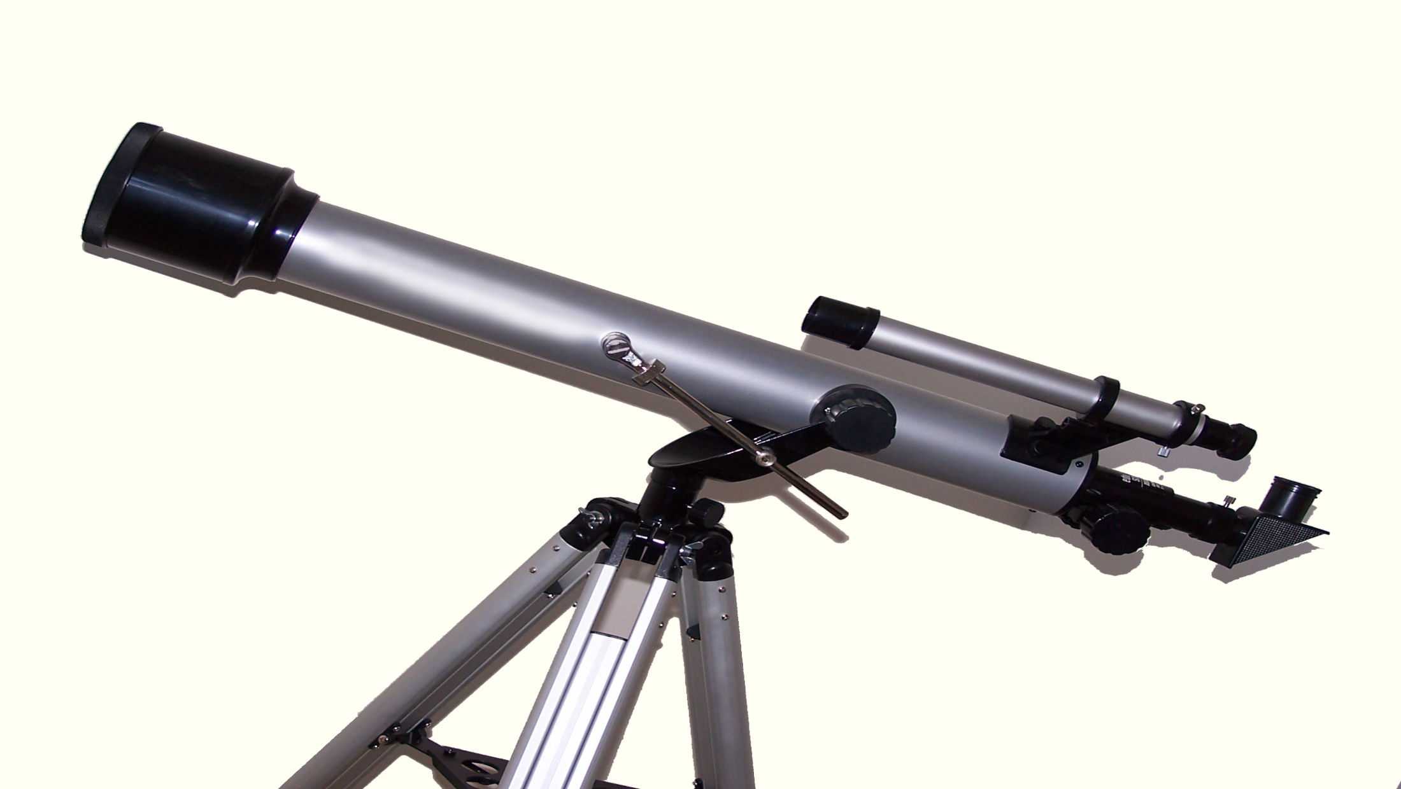
Külső környezet elemzése

Slide 11
Stakeholderek
A stakeholderek azok a személyek és/vagy csoportok, akik/amelyek valamilyen szempontból érintettek a vállalkozásban:
érdekük fűződik tevékenységéhez
elvárásaik vannak viselkedésével kapcsolatban
érdekérvényesítő befolyással rendelkeznek felette

Slide 12
Stakeholder-csoportok
alkalmazottak
fogyasztók
beszállítók
versenytársak
kereskedők, terjesztők
hitelezők
helyi közösség
„társadalmi aktivisták”
külföldi állam (ahova a tőke betelepül)

Slide 13
STEP analízis
A STEP (más néven PEST) analízis négy dimenzióban vizsgálja a vállalat környezetét:
1. Társadalmi (Social)
2. Technológiai (Technological)
3. Gazdasági (Economic)
4. Politikai (Political)

Slide 14
STEEPLE elemzés (kibővített STEP)
P
Political
L
Legal
E
Environmental
S
E
T
E
Social
Technological
Economic
Educational
A magyar ember dolgos, kreatív, kellően képzett és képezhető, nyelveket megfelelően beszél, de nem lojális.
Fejinnováció! A legújabb Starcutter NDM 2010 spirál-fúrófejjel képessé váltunk a tiszta munkaidő 10%-át megtakarítani, kötött talajok munkálásakor.
2010.09.01-től szakképzésre már a 8 osztályt végzett hallgatók is jelentkezhetnek. Ez segíti a szakképzett munkaerő utánpótlását cégünknél, mert a munkaerőpiacon sok a diplomás és kevés a kétkezi munkásember.
Legnagyobb exportpiacunk az USA, de a dollár sajnos régóta gyengélkedik.
Az alvállalkozásra vonatkozó 9/2006 (XII.12.) kormánydirektíva bevezetésével sok megrendeléshez jutottunk.
A fúró használata során fellépő kéz, kar és testrezgés veszélyes az emberi szervezetre, ezért 2010.01.01-től az alkalmazottakat 45 percenként 15 perc pihenés illeti meg.
2008 nyara óta a sertés híg- és almostrágya sajnos veszélyes hulladéknak minősül, nem hulladéknak.

Slide 15
Porter 5-tényezős modellje
Alkupozíció,
vásárlói volumen,
vásárlói tájékozottság,
márkahűség,
árérzékenység,
hátrafelé irányuló integráció veszélye,
termékdifferenciálás,
vásárlói koncentráció,
helyettesítők elérhetősége,
vásárlóösztönzés.
Váltási költségek,
vásárlók helyettesítési hajlandósága,
helyettesítők ár-érték (ár-teljesítmény) mutatók
Helyettesítő termék
Iparági verseny
Beszállítók
Vevők
Beszállítói koncentráció,
inputok differenciáltsága,
beszállítóváltás költségei,
inputok helyettesíthetősége,
előrefelé irányuló integráció veszélye,
kiadások aránya a teljes ágazati vásárláshoz viszonyítva.
Abszolút költségelőnyök,
szabadalmak,
betanulási idő,
inputok hozzáférhetősége,
kormánypolitika,
méretgazdaságosság,
tőkekövetelmények,
márkahűség,
váltási költségek,
értékesítési csatornák elérése,
várható válaszlépések.
Belépési korlátok

Slide 16
Iparági verseny (folytatás)
Kilépési korlátok,
iparági koncentráció,
iparági növekedési ütem/várakozások,
termékek különbözősége,
márkatudatosság,
riválisok elérhetősége.
Versenytárselemzés
Holdazás, Mátrixok

Slide 17
BCG mátrix
Sztárok
Kérdőjelek
Magas
Átlagos
A piac bővülése
Fejőstehenek
Döglött kutyák
Alacsony
>1
=1
<1
Relatív piaci részesedés

Slide 18
GE/McKinsey mátrix (piaci vonzerő-versenyképesség mátrix)
Fejlesztés
Magas
Megtartás
Az iparág vonzereje
Átlagos
Kiszervezés
Alacsony
Alacsony
Átlagos
Magas
A stratégiai üzleti egység versenyelőnye

Slide 19
Trendelemzés

Slide 20

Belső elemzés módszerei

Slide 21
Erőforrások
Pénzügyi erőforrások: a cég hitelképessége, hitelezési kapacitása, a belső források likviditása, jövedelemtermelő képessége.
Fizikai erőforrások: méret, telephely, alapanyagok, műszaki színvonal, használt berendezések korszerűsége.
Emberi erőforrások: a dolgozók száma, képzettsége, tapasztalata, rugalmasan hasznosítható képességeik, a foglalkoztatottak tanulási képessége, rugalmassága, elkötelezettsége, lojalitása, munkaügyi viták száma, hiányzások mértéke, kilépők aránya.

Slide 22
Erőforrások
Technológiai erőforrások: a termeléshez szükséges technológia megléte, az alkalmazott minőségellenőrzési rendszerek, szabadalmak, licencek, találmányok, évenként bevezetett új termékek, a K+F kiadások mértéke, a K+F dolgozók aránya az összes foglalkoztatotthoz viszonyítva, tudományos kapcsolatok.
Hírnév, elismertség: a fogyasztói kapcsolatok színvonala, a vállalat általános megítélése, a vállalat termékeinek ismertsége és megítélése, díjat nyert termékek száma, a cég elleni jogi eljárások.

Slide 23
Szervezeti felépítés
Mátrix
Projekt
Divízionális
Lineáris
Funkcionális
Törzskari
Team
Konszern, holding
Multi/ Globális
Hibrid
Hálózat
Virtuális
Átalakításánál fokozott óvatosság! A vállalati célokhoz kell igazítani!

Slide 24
Alapvető képességek
Olyan képességek, amelyek kiemelik a vállalatot a versenytársak közül.
Az innováció alapját alkotják.
Angolul: core competence

Slide 25
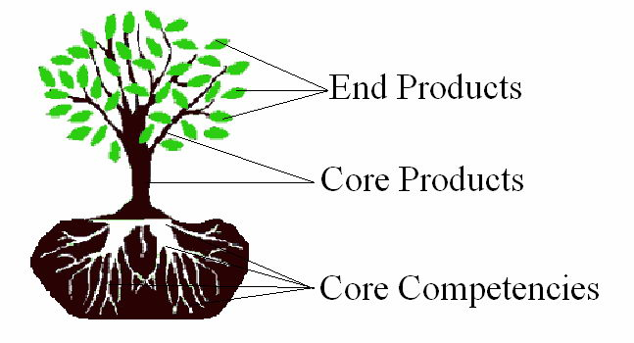
A vállalat felépítése

Slide 26
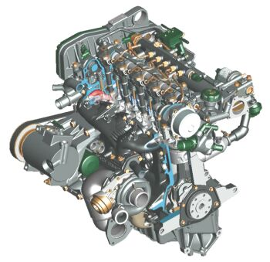
Példa: autógyártás
Alapvető képesség: motorgyártás autókhoz
Alapvető termék: motor
Termék: autó
A motor tulajdonságai
a fogyasztóknak fontosak:
menetteljesítmények
fogyasztás

Slide 27
Példa: Canon
Alapvető képességek
 | Precíziós mechanika | Kiváló optika | Mikro-elektronika
Digitális fényképezőgép
Videókamera
Tintasugaras nyomtató
Lézernyomtató
Fénymásoló
Fax
Számológép

Slide 28
Alapvető képességek
Az alapvető képességek:
jelentősen hozzájárulnak a végtermék hasznosságához
nehezen utánozhatóak
pl. Zwack Unicum, Coca-Cola receptje
Alapvető képességek lehetnek folyamatok is
pl. termelés összehangolása
Az alapvető képességek kiépítése nehéz feladat

Slide 29
Vállalati kultúra
A szervezet puha tényezője
Egy normarendszer, amely közös értékekre, hiedelmekre, magatartási szabályokra épül
Befolyásolja a szervezeti teljesítményt

Slide 30
Handy-féle kultúracsoportosítás
Hatalomkultúra
Szerepkultúra
Feladatkultúra
Személyiség-kultúra

Slide 31
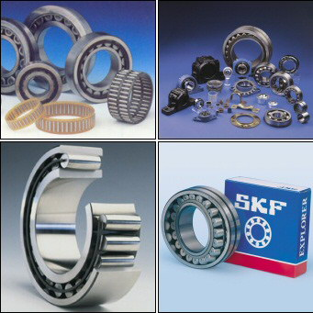
Szervezeti örökség (példa: SKF)
Az SKF 100 éves cég.
A cég telephely-választási döntéseit befolyásolja a vállalat szervezeti öröksége. A világ főbb régióinak mindegyikében jelen van a cég specializált létesítményeivel.
A létesítmények helyét befolyásolj a cég öröksége, mivel a gyárak nagy része már régóta ugyanott üzemel.
Emiatt a gyártó divíziók kevésbé költség optimalizáltak, inkább történelmi tényezők játszanak szerepet földrajzi elhelyezkedésükben.
31

Slide 32
McKinsey - 7S
Struktúra
jövőbe tekintő,
kreatív,
rugalmas,
aktív,
akciókra épülő,
változásorientált,
tartós sikerre törekvő.
Küldetés: szervezet által meghatározott célok
-résztvevők legtöbbjének osztania kell, szervezeti kultúrát át kell hatnia.
Végső értékek: - Az életünket, a munkánkat meghatározó értékek, amelyek döntéseinkben iránytűként befolyásolják választásainkat, viselkedésünket; Pl: ember tisztelete, demokratizmus.
Instrumentális értékek - eszközként szolgálnak a végső értékek eléréséhez, Pl: segítőkész magatartás, nyíltság.
az alá- és fölérendeltségi viszonyokat,
az egységeket,
a hatásköröket és szabályozását,
a munkamegosztást és annak szabályozását,
a koordinációt és annak szabályozását.
+Szervezeti alapformák
A folyamatok rendszere és leírása.
Stratégiai szerep: azok a folyamatok, amelyek nagyobb hatással vannak a szervezetre és nélkülözhetetlenek a sikerek tekintetében
A partnerek igényeinek és elvárásainak való megfelelés: fontos az ezeknek az elvárásoknak leginkább megfelelő folyamatok kiválasztása, kibővítése
Keresztfunkcionális jelleg: az alapvető folyamatok gyakran keresztezik a szervezet belső határait, és felölelnek több szervezeti egységet vagy a teljes szervezetet felölelik.
Példák a folyamatokra: a munkatársak kiválasztása, óvodások/tanulók felvétele stb.
Példák a rendszerre: információs rendszer, értékelési rendszer stb.
Stratégia
Rendszerek
jövőképalkotás,
minőségirányítás,
a kommunikáció irányítása,
mérés, értékelés,
csoportmunka irányítása,
kultúrateremtés,
elkötelezettség erősítése stb.
emberi erőforrás-tervezés,
munkakörelemzés,
munkaköri leírások és munkaköri követelmények meghatározása,
munkakörtervezés, -áttervezés,
munkaerőfejlesztés, -képzés,
teljesítményértékelés,
bérezés és ösztönzés.
Közös
értékek
Készségek
Stílus
Személyzet
bürokratikus,
cél- és feladatközpontú,
emberi kapcsolatok, emberi erőforrás központú,
piaci, menedzseri.

Slide 33
Értéklánc
Nyersanyag
beszállító
„A” közvetítő
Gyártó
„B” közvetítő
Kiskereskedő

Slide 34
Vállalati értéklánc
Támogató
tevékenységek
A vállalat infrastruktúrája
Emberierőforrás-gazdálkodás
Árrés
Technológiák fejlesztése
Fogyasztók
értéklánca
Beszerzés
Szállítók
értéklánca
Bemenő logisztika
Termék-
előállítás
Kimenő
logisztika
Marketing és
értékesítés
Szolgáltatások
Árrés

Slide 35
Életciklusgörbe
Megállapodottság:
Visszafiatalítás
A status quo megörzése
Érés
Arisztokrácia:
Felnőttkor:
Tőkemegtérülés
Értékesítés és profit
Serdülőkor:
Profit
Korai bürokrácia:
Egyéni túlélés
Gyerünk-gyerünk:
Értékesítés, piaci részesedés
Bürokrácia:
Csecsemőkor:
Vállalatpolitika
Készpénz
Halál:
Udvarlás:
Csodák
Szükséglet kielégítés
NÖVEKEDÉS
HANYATLÁS

Slide 36
SWOT analízis
Belső,
befolyásolható
Külső,
nem befolyásolható
Erősség
Lehetőség
Magkompetenciák kulcsterületeken
Költségelőny
Tapasztalat, know-how
Új vevőcsoport megjelenése
Piaci kereslet növekedése
Javuló gazdasági helyzet
Pozitív
Gyengeség
Fenyegetés
Elavult eszközpark
Instabil pénzügyi helyzet
Alacsony profit
Gyenge innováció
Új versenytárs piacra lépése
Vevők pozíciója erősödik
Szállítók pozíciója javul
Helyettesítő termékek megjelenése
Negatív

Slide 37
SWOT analízis
 | Erősségek | Gyenge-ségek | Lehető-ségek | Fenyege-tések
Vevők
Szervezet
Pénzügy
Humán erőforrás

Slide 38
Pénzügyi elemzés fő mutatói
Piaci érték
Hatékonyság
Likviditás
Tőkeáttétel
Jövedelmezőség
P/E
Osztalékhozam
Piaci/Könyv szerinti érték
Tárgyi eszk.
Munkaerő
Forgási seb.
- eszközök
- vevők
- készletek
ROA
ROE
Árbevétel-arányos üz. er.
Arbevétel-arányos adóz.er.
Idegen/Saját tőke
Eladósodottság
Kamatfedezet
Mérleg -összetétel
Likviditási ráta
Gyorsráta
Pénzhányad
Kamatfedezet

Slide 39
Eredménykimutatás
Üzemi (üzleti) tevékenyég eredménye
Pénzügyi műveletek eredménye
Szokásos vállalkozási eredmény (A+B)
Rendkívüli eredmény
Adózás előtti eredmény (C+D)
Adózott eredmény
Mérleg szerinti eredmény
+Értékesítés nettó árbevétele
+Aktivált saját teljesítmények
+Egyéb bevételek
- Anyagjellegű ráf.
- Személyi jell. ráf.
- Értékcsökkenés
- Egyéb ráfordítások

Slide 40
Árbevétel = eladott mennyiség x átlagos egységár
Átlagos egységár (HUF, USD... stb.)
3.↑
180 $
2. →
ÜZEMI EREDMÉNY
100 $
Egy termékre eső önköltség
ÖSSZES KÖLTSÉG
1.↓
0
100
200
Eladott mennyiség (ezer db)

Slide 41
Fedezetszámítás
árbevétel
költség
árbevétel
összes költség
fedezeti pont
állandó költség
termelés mennyisége

Slide 42
Vállalatok állapota
Állapot = létezési minőség, mennyiségi és minőségi tulajdonságok együttese
DINAMIKUS | STABIL
LABILIS | VÁLSÁGOS

Slide 43
Kemény jellemzők
 | DINAMI-KUS | STABIL | LABI-LIS | VÁLSÁ-GOS
Saját tőke arány | 75% felett | 60-70% | 40-60% | 40% alatt
Forgóeszköz arány | 65% felett | 50-65% | 40-50% | 40% alatt
Vevő-szállító arány | 1,5 felett | 1,2-1,5 | 1,0-1,2 | 1,0 alatt
Likviditási gyorsráta | 0,6 felett | 0,4-0,6 | 0,2-0,4 | 0,2 alatt
Adósságszolgálat | 1,0 alatt | 1,0-1,5 | 1,5-2,0 | 2,0 felett
Értékesítés közvetlen költségszintje | 70% alatt | 70-80% | 80-90% | 90% felett
Tőkearányos üzleti eredmény | 15% felett | 8-15% | 3-8% | 3% alatt
Bevételarányos üzleti eredmény | 10 % felett | 6-10% | 3-6% | 3% alatt

Slide 44
Puha jellemzők
 | DINAMIKUS | STABIL | LABILIS | VÁLSÁ-GOS
Irányítási lánc | 1-3 lépcső | 2-5 fokozat | 5-nél több | Áttekinthetet-len
Innováció | Folyamatos fejlesztés | Jelentős fejlesztések | Eseti | Háttérben
Minőségbiztosítás | TQM, auditált | Folyamatok szoros ell. | Termékellenőrzés | Eseti
Környezetvédelem | auditált | Tényezők kézben tartása | Legfontosabb hatások tervezés és mérése | kárelhárítás

Slide 45
Puha jellemzők (folytatás)
 | DINAMIKUS | STABIL | LABILIS | VÁLSÁGOS
Gazdálkodás szervezettsége | Auditált kontrolling | Kiérlelt és hatékony szervezeti és működési rend | Rutin | Eseti eligazítás és ellenőrzés
Informatika | Teljeskörű információ-kommunikáció | Informatizált adatkezelés és tájékoztató rendszer | Sziget-szerű megoldás-ok | Egyes célfeladatok
EEM | Stratégiai | Elismert | Mérlegelt | Elhanyagolt
Piaci pozíciók és kockázatok | Diverzifikált termékek és piacok | Kiegyensúlyozott verseny | Kockázatos piacok | Kiszorító versenytársak, kockázatos vevők
Vezetők | Magas szakmai és személyi ism. | Jó képességek | Átlagos | Jelentős gyengeségek

